Slide 1
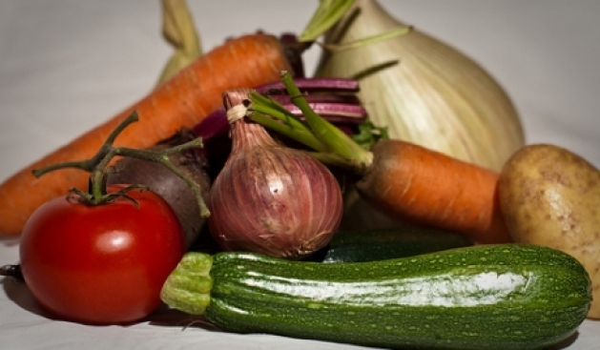
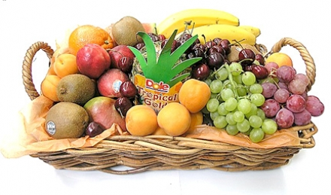

Slide 2
Pemët dhe perimet
Gjyshi Demë e solli nje enë me pemë.
Gjyshja Gëzime solli një enë me perime.
Ata u ulën të pushonin,pemët e perimet zunë të bisedonin.
S’ka si ne të hijshme!-thanë pemët.
S’ka si ne të shijshme,-thanë perimet.
Edhe ne jemi të shijshme, thanë pemët.
Edhe ne jemi të hijshme,- thanë perimet.

Slide 3
Po ne jemi më të hijshme,-thanë pemët.
- Ne jemi më të hijshme e më të shijshme, thanë perimet.
Ne kemi shumë vitamina,- thanë pemët.
Edhe ne kemi shumë vitamina,- thanë perimet.
Pas pak gjyshja u ҁua të bënte drekën.Griu shumë kokrra perimesh per gjellë dhe per sallatë.

Slide 4
Edhe gjyshi griu ca kokrra pemësh për ta shtrydhur lëngun e tyre.
Gjatë drekes gjyshi tha:
Dëgjoni fëmijë, hani sa më shumë sallatë,pini sa më shumë lëngje pemësh,hani sa më shumë pemë të freskëta…Ato janë të domosdoshme për trupin tonë.
Pemët dhe perimet e copëtuara e kuptuan se ishin njësoj me vlerë.Se ishin grindur kot.

